Slide 2
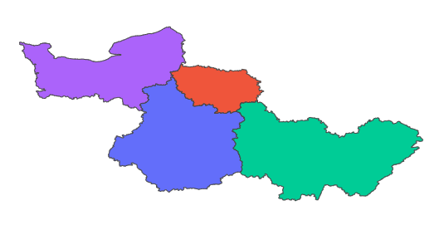
Représentation d’étape
Uga3
Uga1
3
2
7
9
Uga2
Uga4
 | nbcall | Uga1 | Uga2 | Uga3 | Uga4
Uga1 | 2 | 1.0 | 0.0 | 1.0 | 1.0
Uga2 | 7 | 1.0 | 1.0 | 0.0 | 1.0
Uga3 | 3 | 0.0 | 1.0 | 1.0 | 0.0
Uga4 | 9 | 0.0 | 1.0 | 1.0 | 0.0

Slide 3
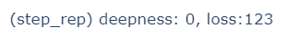
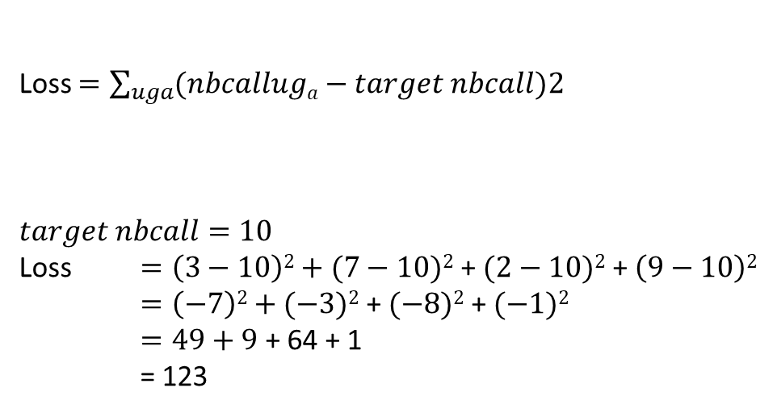
Calcul de la perte (Loss)
Uga3
Uga1
3
2
Loss $=\sum_{uga}{(nbcalluga}−target nbcall)2$
$$target nbcall=10$$
Loss $=\left(3−10\right)2+(7−10)2$ + $(2−10)2$ + $\left(9−10\right)2$
$=\left(−7\right)2+(−3)2$ + $(−8)2$ + $(−1)2$
$=49+9$ + 64 + 1
= 123
7
9
Uga2
Uga4
 | nbcall
Uga1 | 2
Uga2 | 7
Uga3 | 3
Uga4 | 9

Slide 4
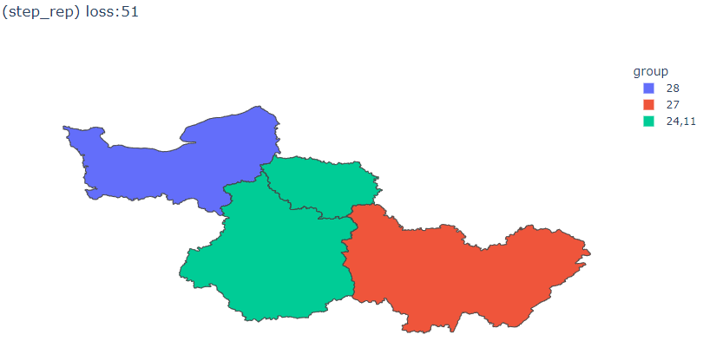
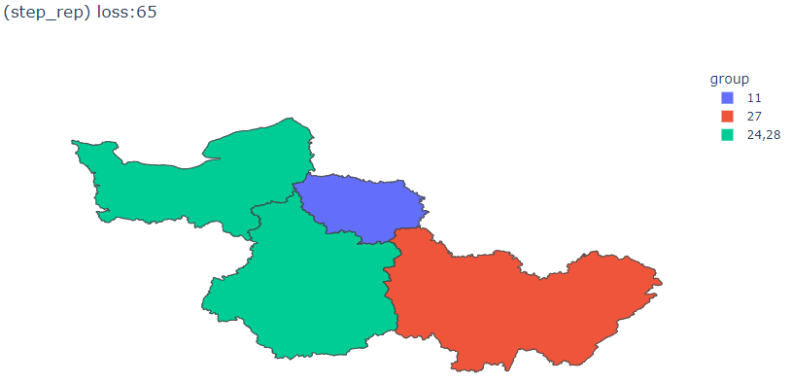
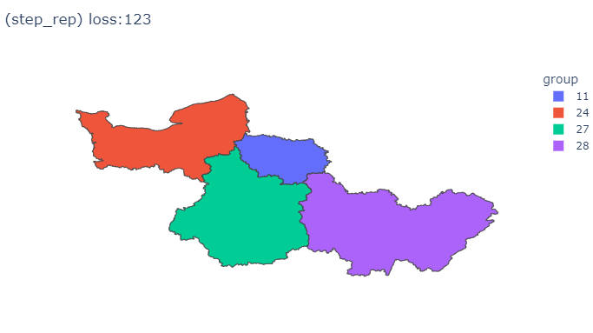
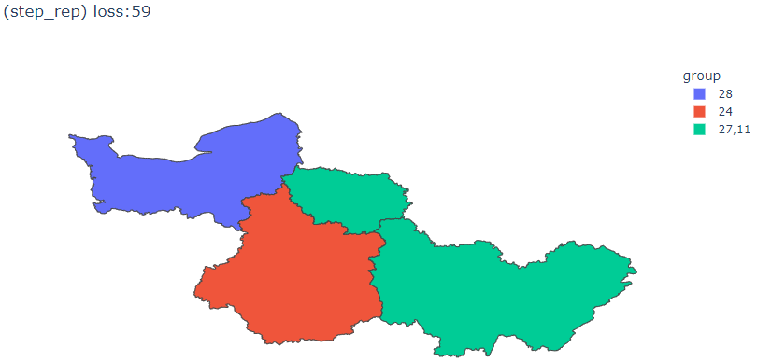
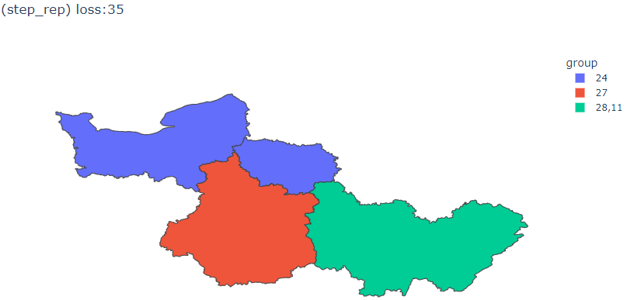
Stratégie 1
Prioriser l’étape avec un loss le plus faible
Balayer les ugas et lister tous les groupements possibles
51
65
123
59
35

Slide 5
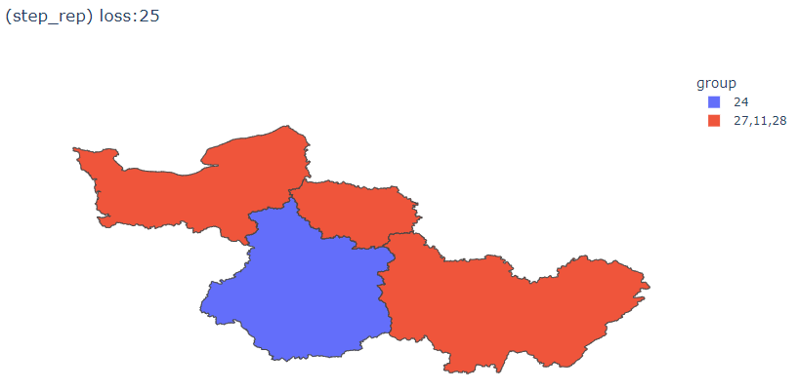
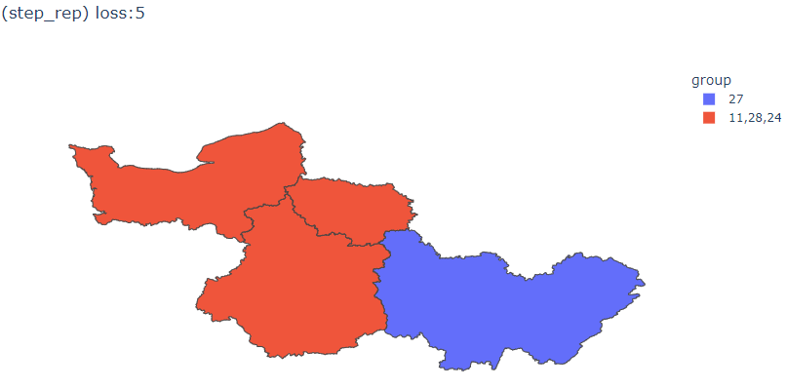
Stratégie 1
Prioriser l’étape avec un loss le plus faible
Balayer les ugas et lister tous les groupements possibles
51
x2
65
x2
59
25
x2
x2
35
5
x2
x2

Slide 6
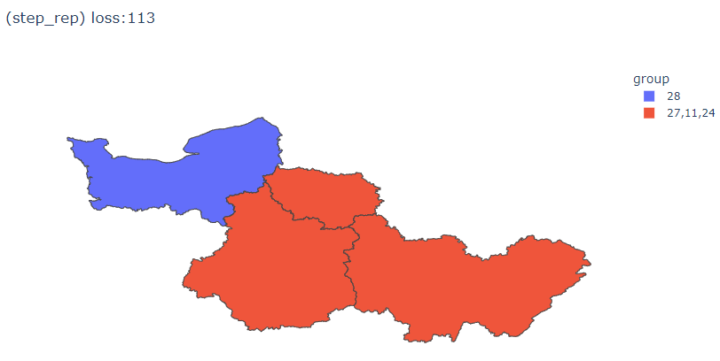
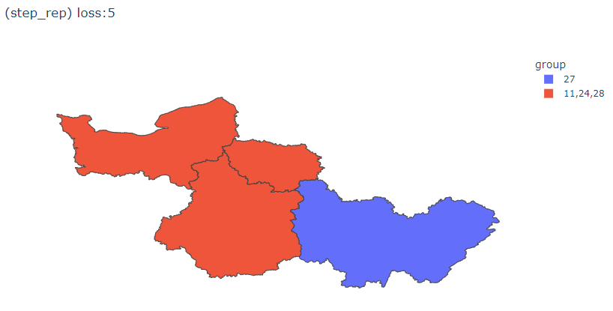
Stratégie 1
Prioriser l’étape avec un loss le plus faible
Balayer les ugas et lister tous les groupements possibles
113
51
x2
5
65
x2
x2
59
25
x2
x2
35
5
x2
x2

Slide 7
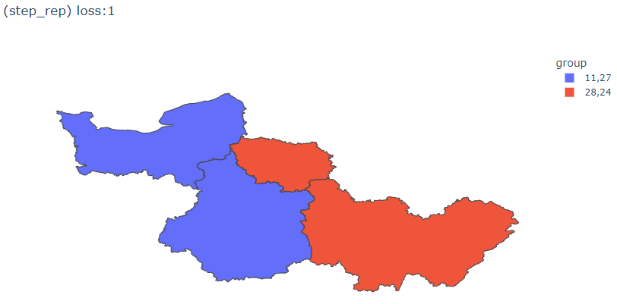
Stratégie 1
Prioriser l’étape avec un loss le plus faible
Balayer les ugas et lister tous les groupements possibles
113
51
x2
x2
5
65
x2
x2
1
59
x2
25
x2
x2
35
5
x2
x2

Slide 8
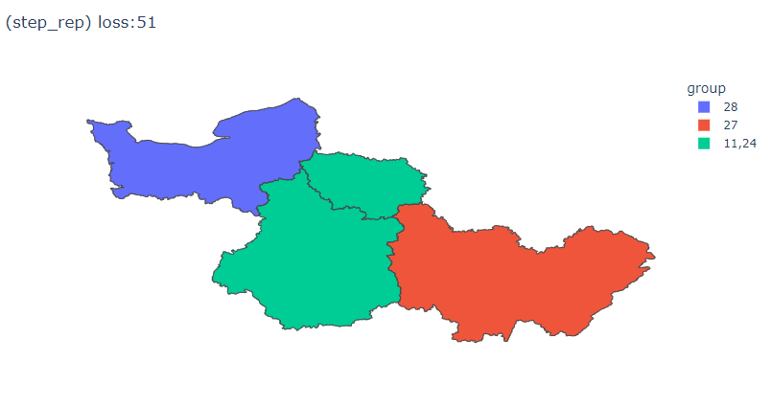
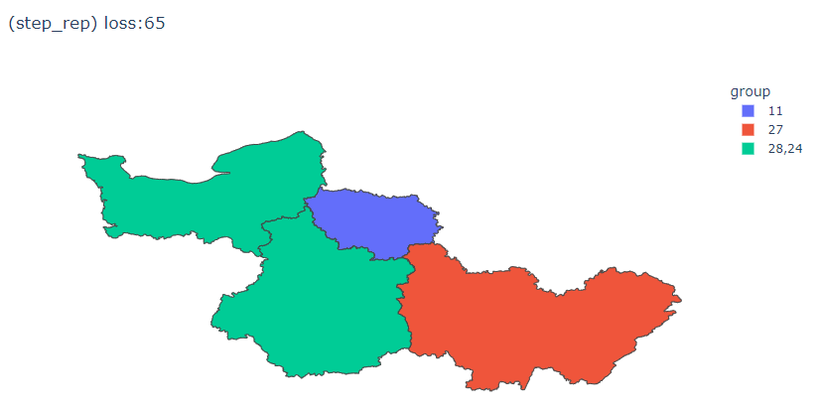
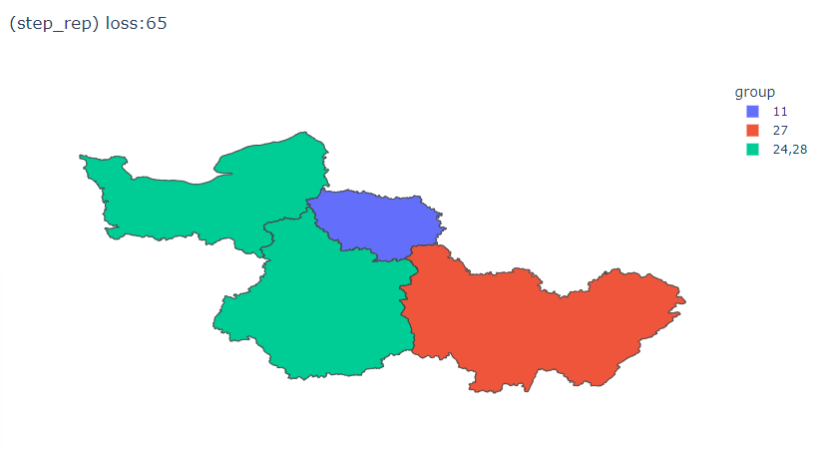
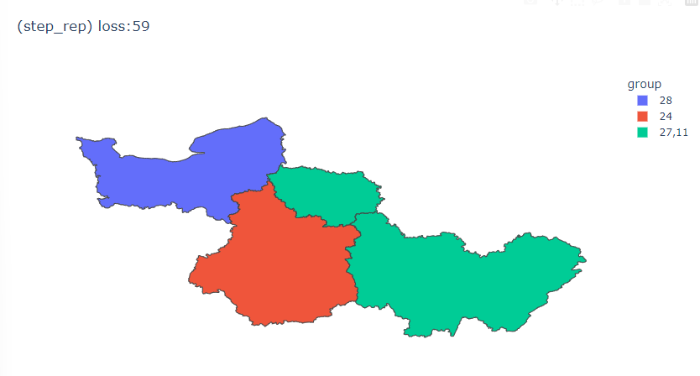
Stratégie 2
Prioriser l’étape avec un loss le plus faible
Balayer les ugas et grouper avec l’uga voisin qui aura un nbcall groupé le plus proche de l’objectif fixé
1

Slide 9
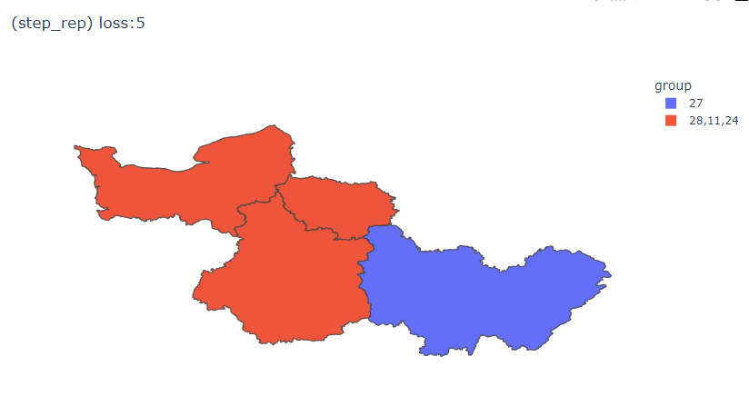
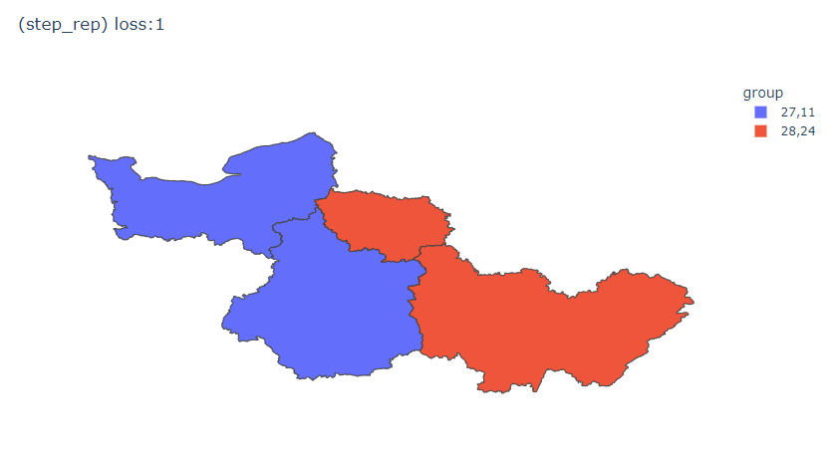
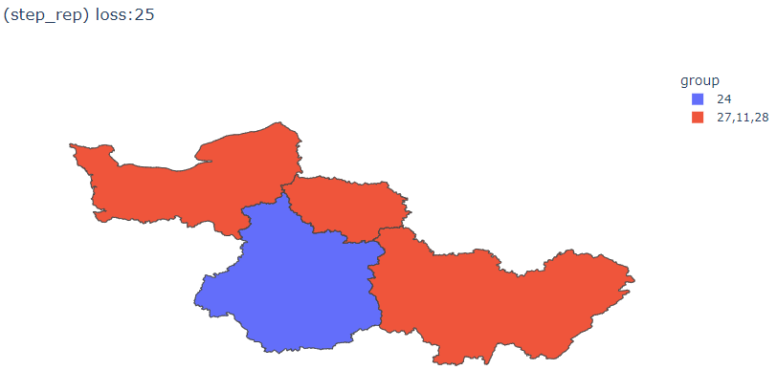
Stratégie 2
Prioriser l’étape avec un loss le plus faible
Balayer les ugas et grouper avec l’uga voisin qui aura un nbcall groupé le plus proche de l’objectif fixé
2
x2
1
4
x2
3
x2

Slide 10
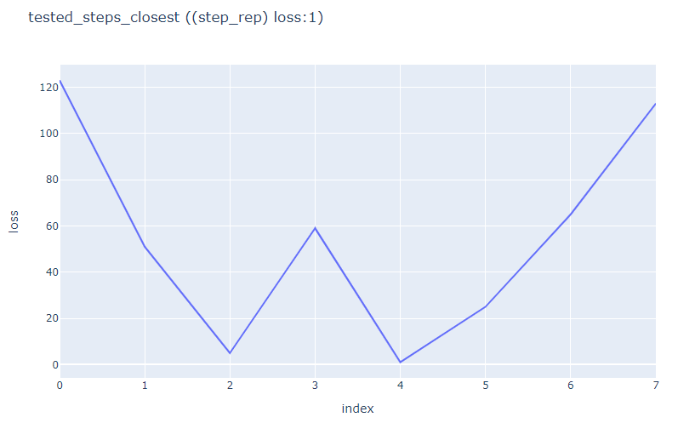
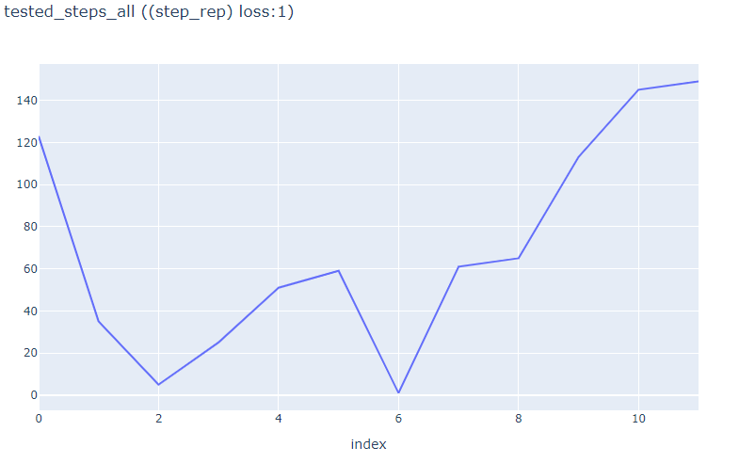

Stratégie 1 vs 2

